Slide 1

BOA NOITE!
INICIAREMOS EM INSTANTES…

Slide 2
CONSULTORIA

Slide 3




CONSULTORES
Gabriel Novo
Jeison Ortega
Larissa Silva
Lucas Albino

Slide 4
HISTÓRIA
Fundada em 2010, nossa empresa foi criada para auxiliar nossos clientes, através da análise de seus dados e uso da tecnologia da informação, em entender melhor o seu negócio e saber onde e como é possível agregar mais valor .

Slide 5
MISSÃO
Através de uma alocação de dados segura e que esteja em acordo com nosso cliente, fornecer uma análise de excelência, a fim de trazer os melhores resultados e traçar as estratégias que auxiliem no atingimento de suas metas.

Slide 6
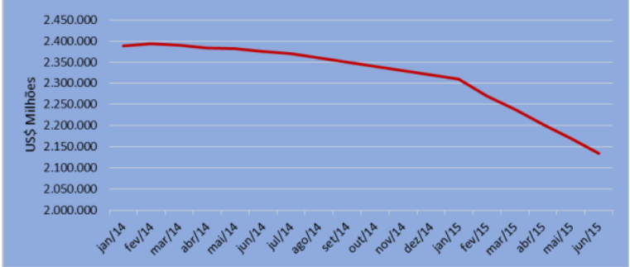
RESULTADOS
DE PARCEIROS

Slide 7
RESILIA
“Hoje dentro da Resilia, são armazenadas diversas informações do braço de ensino da empresa como dados sobre os alunos, facilitadores, departamentos, módulos e cursos em planilhas. Essas informações são colocadas em planilhas diferentes o que dificulta muitas das vezes a extração de dados estratégicos para a empresa.”

Slide 8
META
Criar um banco no qual possamos organizar os dados e extrair relatórios para que a Resilia consiga traçar metas a serem atingidas.
Nós, da Database Coop, também daremos sugestões do que pode ser feito para atrair mais alunos e ajudá-los a impactar vidas através da Educação.

Slide 9
Proposições da Resilia
Q1: Qual a quantidade total de estudantes cadastrada no banco?
Q2: Quais o cursos que os estudantes estão cadastrados?
Q3: Qual a quantidade de turmas que cada facilitador está alocado?

Slide 10
Proposições Database Coop
Q4: Quais cursos com mais turmas criadas ao longo do último ano?
Q5: Qual a avaliação média de cada professor?
Q6: Qual a avaliação média de cada curso e a respectiva categorização com mais ocorrência?
Q7: Qual a quantidade de professores ativos, alocados e disponíveis por curso?

Slide 11
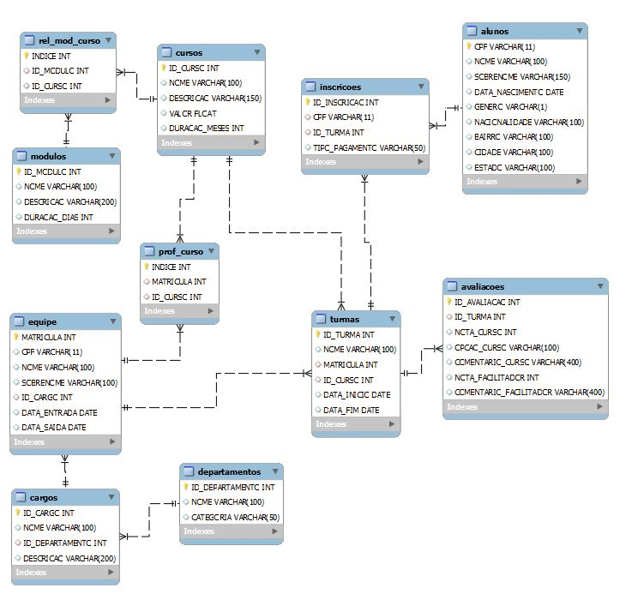
METODOLOGIA

Slide 12

Primeiro Resultado
Mensurar a quantidade de alunos que já possuem inscrição e fazem parte da Resilia.
Objetivo:

Slide 13
Primeiro Resultado
Pergunta: Qual a quantidade total de estudantes cadastrada no banco?
Análises/ações:
Mensurar a quantidade de alunos que já possuem inscrição e fazem parte da Resilia.

Slide 14
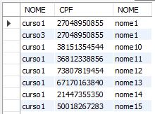
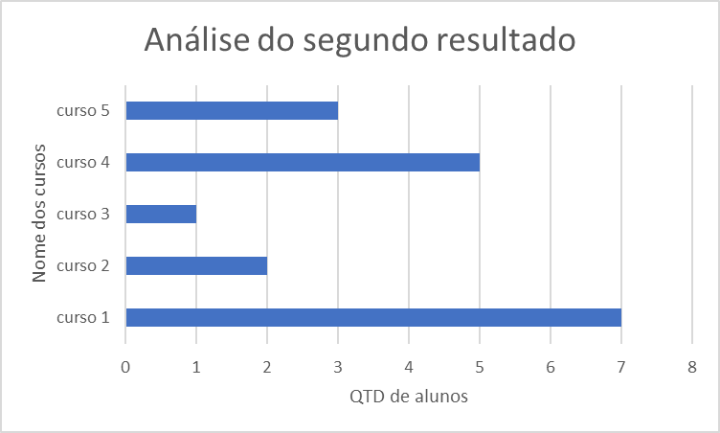
Segundo Resultado
Mostrar quais os cursos cada aluno está inscrito, permite também mensurar quais são os mais procurados e quais possuem mais matrículas.
Objetivo:

Slide 15
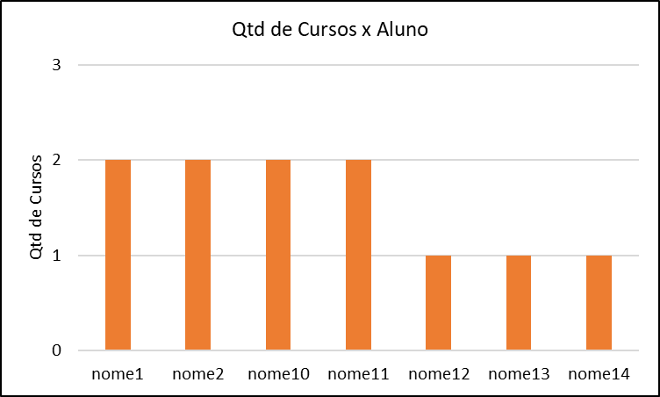
Segundo Resultado
Pergunta: Quais o cursos que os estudantes estão cadastrados?
Análises/ações:
Mostrar quais os cursos cada aluno está inscrito;
Mostrar quais alunos possuem mais matrículas.

Slide 16
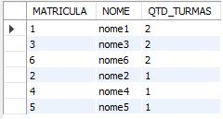
Terceiro Resultado
Objetivo:

Slide 17
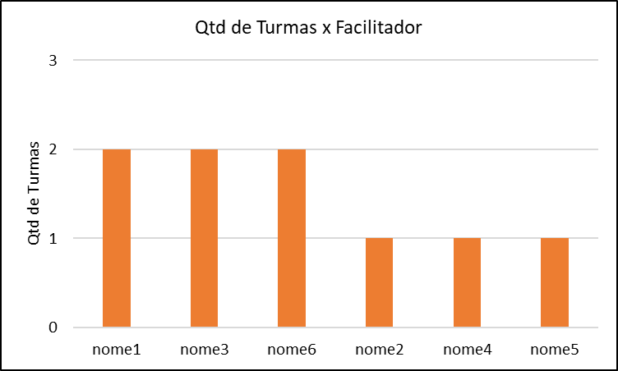
Terceiro Resultado
Pergunta: Qual a quantidade de turmas que cada facilitador está alocado?
Análises/ações:
Entender quais facilitadores estão sobrecarregados/ociosos.

Slide 18
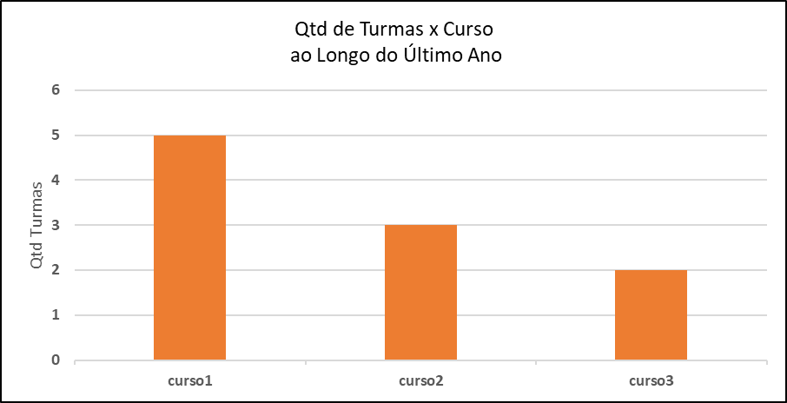

Quarto Resultado
Pergunta: Quais cursos com mais turmas criadas ao longo do último ano?
Análises/ações:
Entender quais cursos possuem maior procura (campanhas de Marketing);
Avaliar disponibilidade de professores.

Slide 19
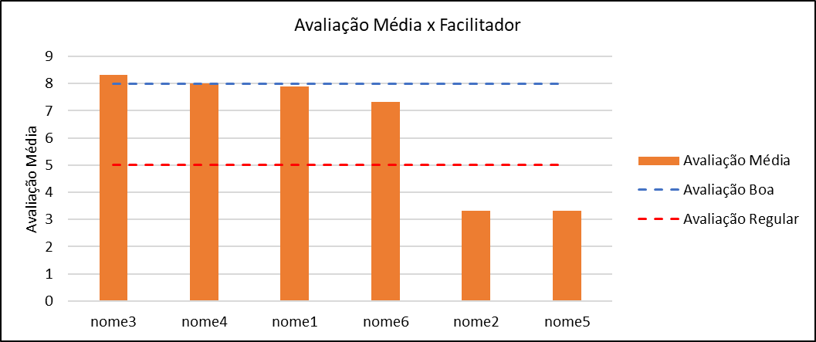
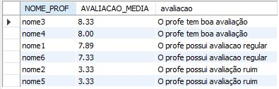
Quinto Resultado
Pergunta: Qual a avaliação média de cada professor?
Análises/ações:
Capacitação para os facilitadores que não atinjam a “Avaliação Regular”;
Bonificação para os que superam a “Avaliação Boa”.

Slide 20
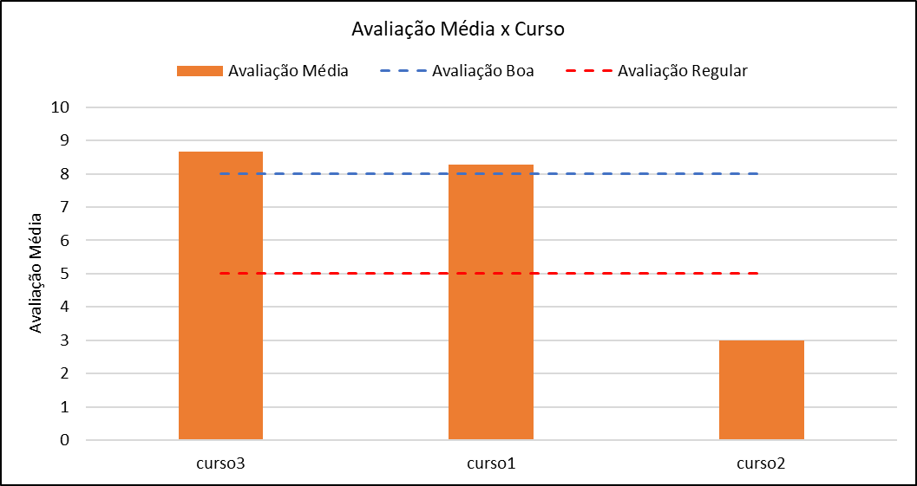
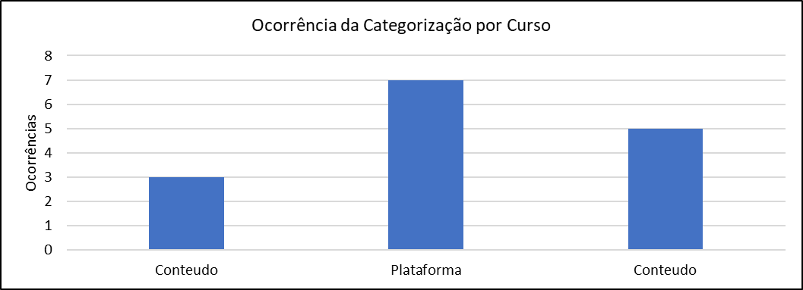

Sexto Resultado
Pergunta: Qual a avaliação média de cada curso e a respectiva categorização com mais ocorrência?
Análises/ações:
A partir das categorizações, entender o que está/não está funcionando.

Slide 21
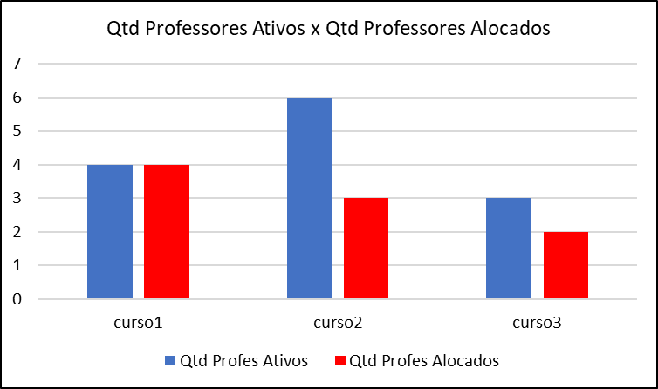

Sétimo Resultado
Pergunta: Qual a quantidade de professores ativos, alocados e disponível por curso?
Análises/ações:
Realocação de facilitadores;
Contratação de facilitadores.

Slide 22

ABERTO
PARA
PERGUNTAS

